Slide 1
KIẾN TRÚC MÁY TÍNH VÀ HỢP NGỮ
1
Chương trình Mã hoá/Giải mã bằng Assembly
theo sơ đồ Mã Hoá
Giáo viên hướng dẫn: Thầy Nguyễn Đăng Quang
Nhóm:
Hồ Sĩ Tuấn 17119111
Nguyễn Hoàng Thanh Tùng 16110250

Slide 2
Danh mục
2
Giới thiệu về ROR và ROL
Giới thiệu về chương trình mã hoá
Quá trình thực hiện
Chương trình mã hoá bằng C
Chạy chương trình mã hoá/giải mã
So sánh thời gian mã hoá của Assembly và C
Demo

Slide 3
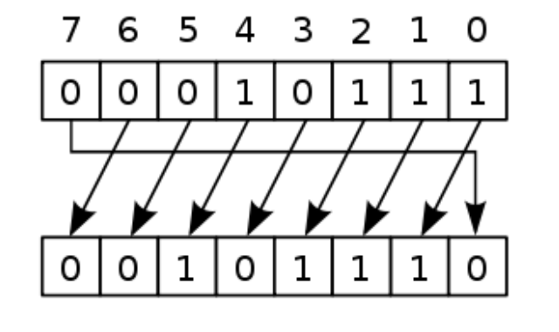
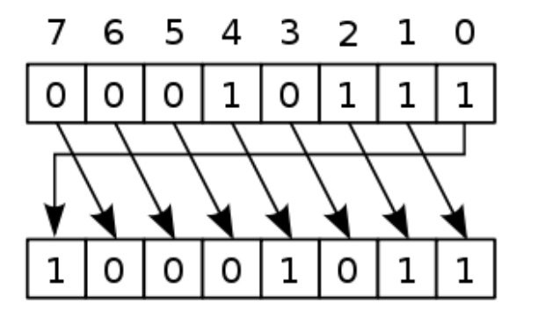
Giới thiệu ROR và ROL
3
Rotate Left (ROL):
Rotate Right (ROR):

Slide 4
Danh mục
4
Giới thiệu về ROR và ROL
Giới thiệu về chương trình mã hoá
Quá trình thực hiện
Chương trình mã hoá bằng C
Chạy chương trình mã hoá/giải mã
So sánh thời gian mã hoá của Assembly và C
Demo

Slide 5
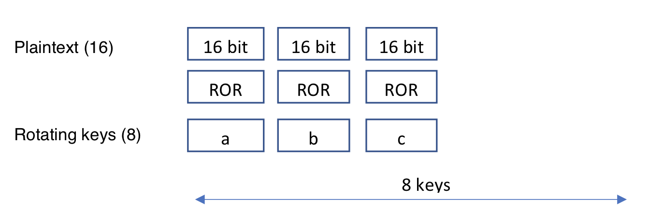
Giới thiệu về chương trình mã hoá
5
Sơ đồ mã hoá:

Slide 6
Danh mục
6
Giới thiệu về ROR và ROL
Giới thiệu về chương trình mã hoá
Quá trình thực hiện
Chương trình mã hoá bằng C
Chạy chương trình mã hoá/giải mã
So sánh thời gian mã hoá của Assembly và C
Demo

Slide 7
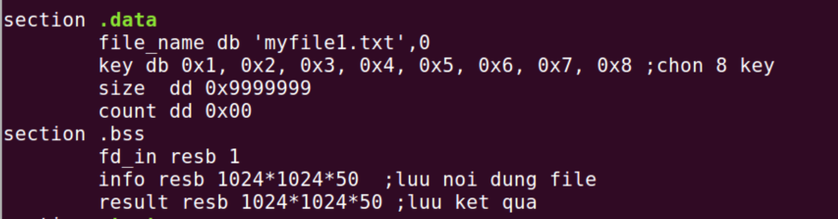
Quá trình thực hiện
7
Khai báo các biến và chức năng

Slide 8
Quá trình thực hiện
8
Bước 1: Mở file
mov eax, 5
mov ebx, file_name
mov ecx, 0
mov edx, 0777
int 0x80
mov [fd_in], eax
Bước 2: Đọc file và đưa vào biến
mov eax, 3
mov ebx, [fd_in]
mov ecx, info
mov edx, [size]
int 0x80

Slide 9
Quá trình thực hiện
9
Bước 3: Mã hoá/Giải mã
Lấy key theo thứ tự
xor esi, esi
mov edi, [size]
_encode:
mov eax, esi
mov edx, 0
mov ebx, 8
div ebx
mov ebp, edx
int 0x80
Thực hiện mã hoá/ giải mã
mov ax, word[info+esi*2]
mov cx, word[key+ebp]
rol ax, cl
mov word[result+esi*2], ax
inc esi
cmp edi, esi
jnb _encode

Slide 10
Quá trình thực hiện
10
Bước 4: Ghi dữ liệu vào file
mov dword[count], esi
_write:
mov eax, 4
mov ebx, [fd_in]
mov ecx, result
mov edx, [count]
int 0x80
Bước 5: Đóng file
_close:
mov eax, 6
mov ebx, [fd_in]
int 0x80

Slide 11
Danh mục
11
Giới thiệu về ROR và ROL
Giới thiệu về chương trình mã hoá
Quá trình thực hiện
Chương trình mã hoá bằng C
Chạy chương trình mã hoá/giải mã
So sánh thời gian mã hoá của Assembly và C
Demo

Slide 12
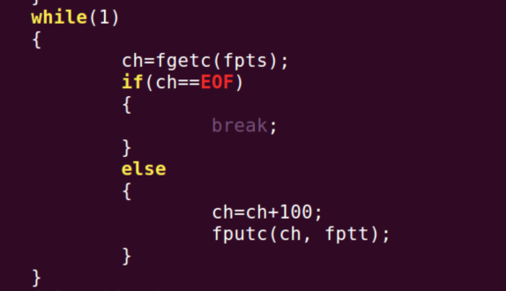
Chương trình mã hoá bằng C
12

Slide 13
Danh mục
13
Giới thiệu về ROR và ROL
Giới thiệu về chương trình mã hoá
Quá trình thực hiện
Chương trình mã hoá bằng C
Chạy chương trình mã hoá/giải mã
So sánh thời gian mã hoá của Assembly và C
Demo

Slide 14
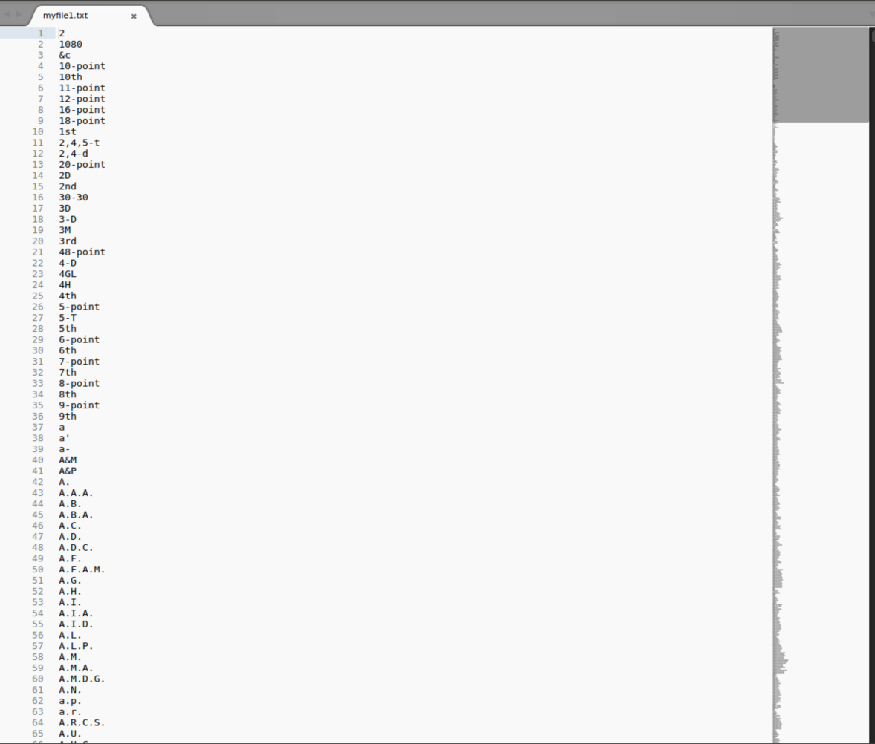
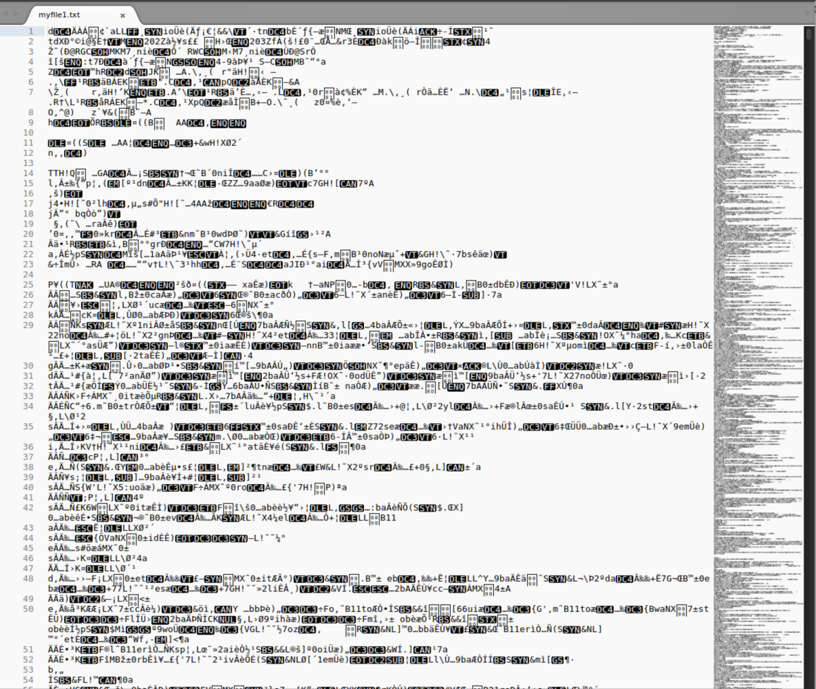
Chạy chương trình mã hoá
14
File myfile1.txt sau khi chạy chương trình mã hoá:
File myfile1.txt trước khi
mã hoá:

Slide 15
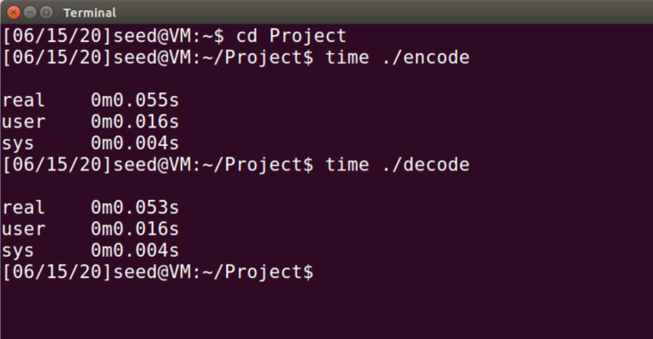
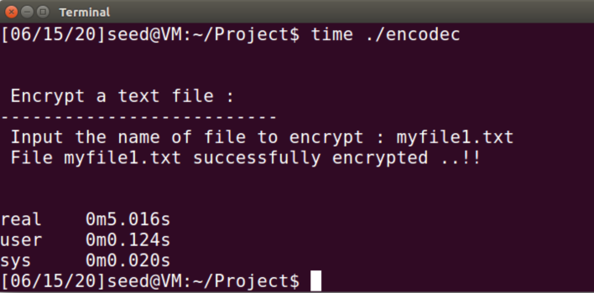
So sánh thời gian thực hiện chương trình
15
Thực hiện mã hoá 1 file có kích thước lớn – myfile1.txt (5MB)
Thời gian mã hoá myfile1.txt bằng chương trình Assembly:
Thời gian mã hoá myfile1.txt bằng chương trình C:
=> Thời gian thực hiện mã hoá bằng chương trình Assembly nhanh gấp gần 10 lần chương trình C

Slide 16
Danh mục
16
Giới thiệu về ROR và ROL
Giới thiệu về chương trình mã hoá
Quá trình thực hiện
Chương trình mã hoá bằng C
Chạy chương trình mã hoá/giải mã
So sánh thời gian mã hoá của Assembly và C
Demo

Slide 17
THANKS FOR WATCHING

